Slide 1
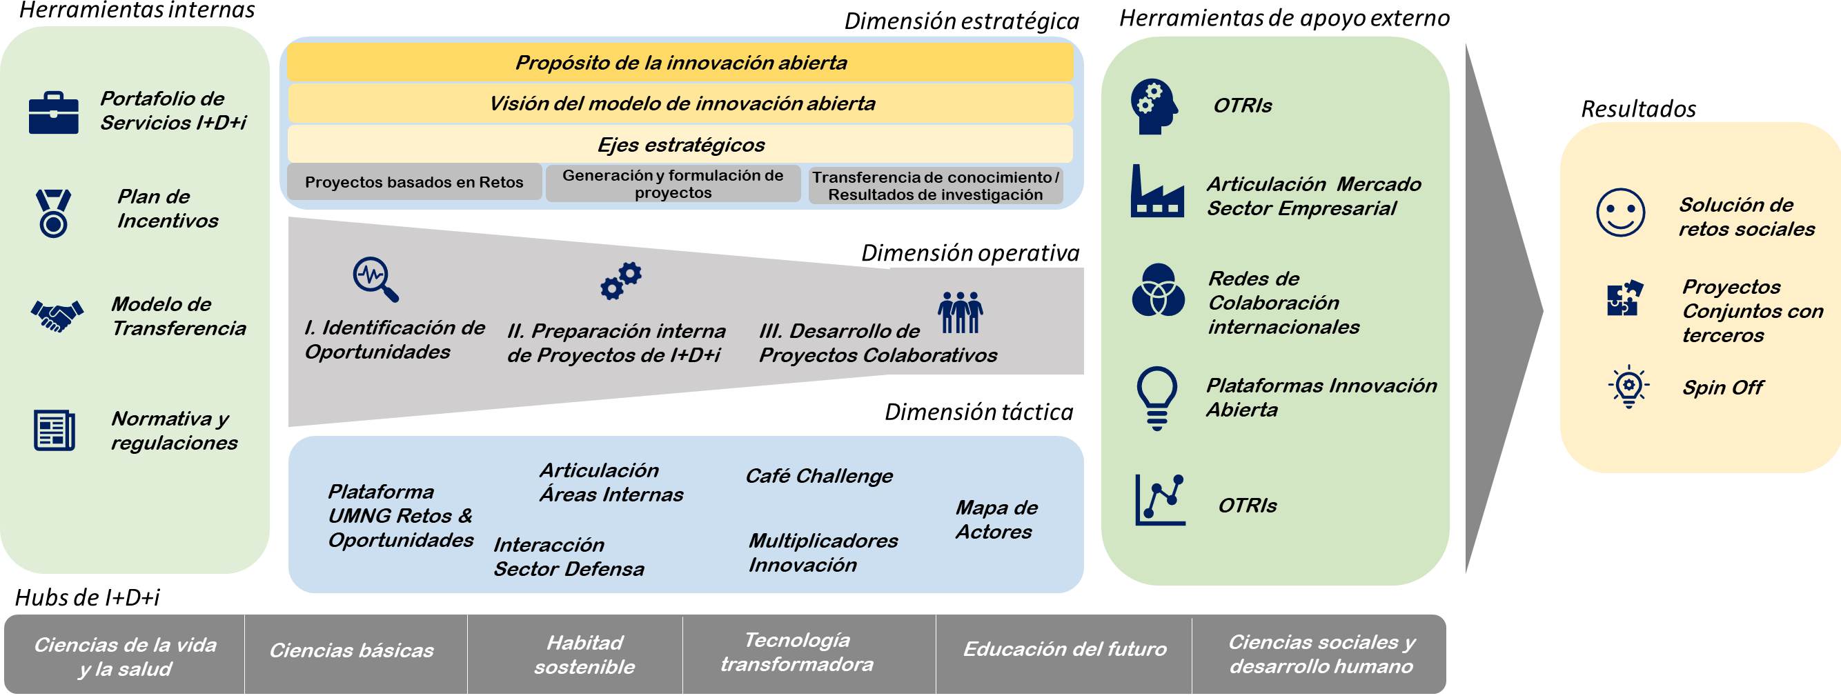
Modelo de Innovación Abierta UMNG

